Slide 1
A importância das mulheres para a Reforma

Slide 2
“Nenhuma Reforma sem as mulheres”
‘Keine Reformation ohne die Frauen’
(historiador Martin H. Jung)

Slide 3
As mulheres não aparecem nos livros de história
(exceção: Katharina von Bora?)
Por quê ?

Slide 4
Ideias em desfavor da mulher:
- A mulher é o homem incompleto, um ser passivo e receptor, cuja única função é a reprodução.
- A mulher é facilmente dominada pelo diabo.

Slide 5
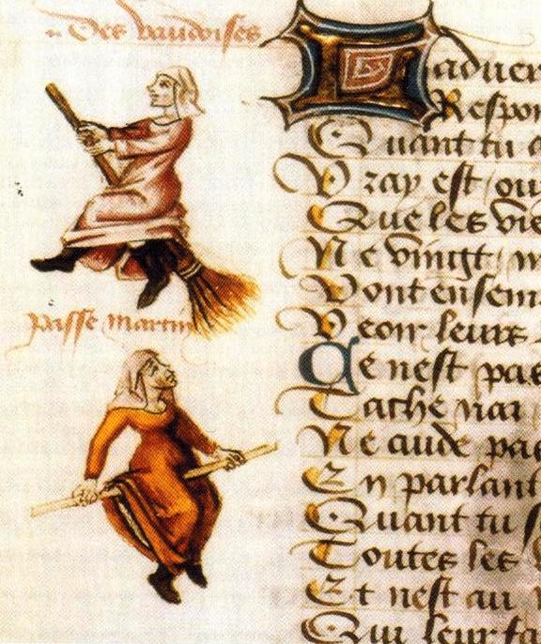
Na época da Reforma
Muita superstição.
O temor do diabo e a perseguição às bruxas - de 1484 a 1728; reforço pela bula papal.
Bispo – 900 m. em 1 ano
Mulheres acusadas de bruxaria - em torno de
1 milhão.

Slide 6
MUDANÇAS
As doutrinas de Lutero são lidas e as mulheres criam coragem.
O sacerdócio geral de todos os crentes.
Alívio: “Senti-me como se alguém me puxasse da terra, do inferno atroz e amargo, para o lindo e doce reino dos céus.”
(Katharina Zell)

Slide 7
Os reformadores valorizavam a mulher como esposa e ‘dona de casa’.
E elas foram importantes como tal.

Slide 8
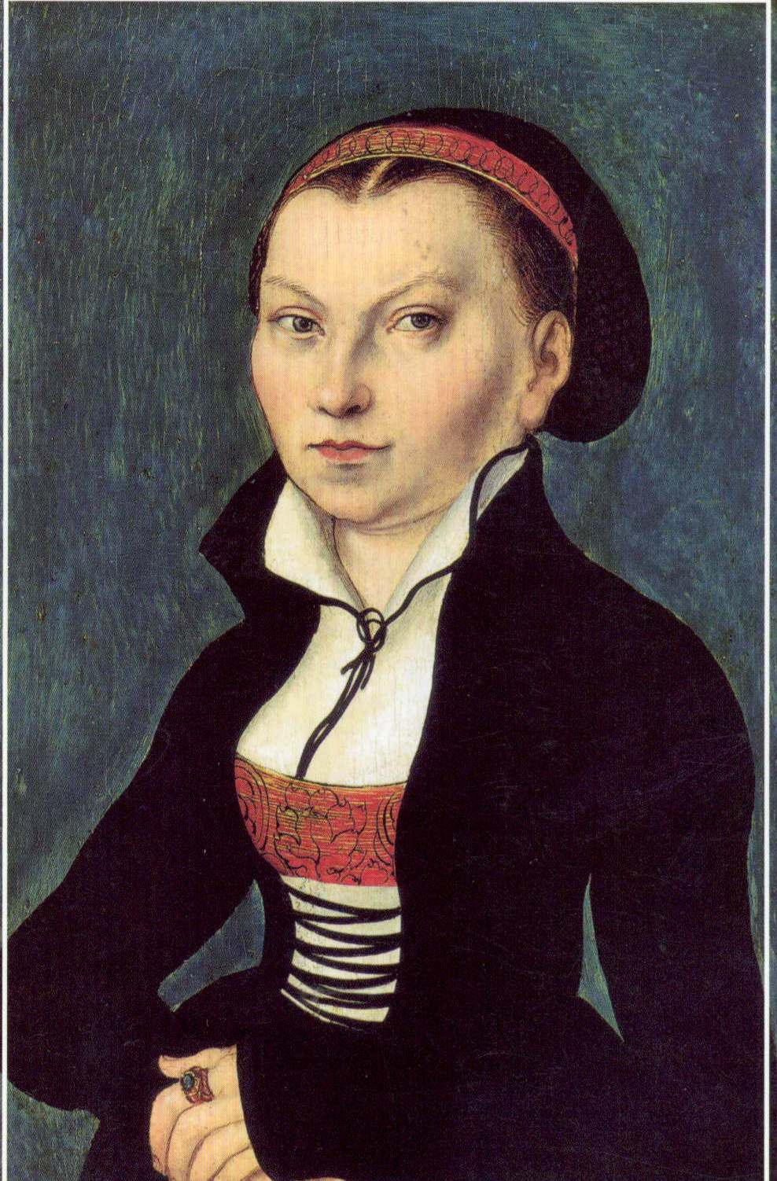
Katharina von Bora Luther

Slide 9
Katharina von Bora
1499 nascimento
1509 Convento de Nimbschen
1514 Noviciado (renúncia às alegrias do mundo)
1523 fuga do Convento

Slide 10
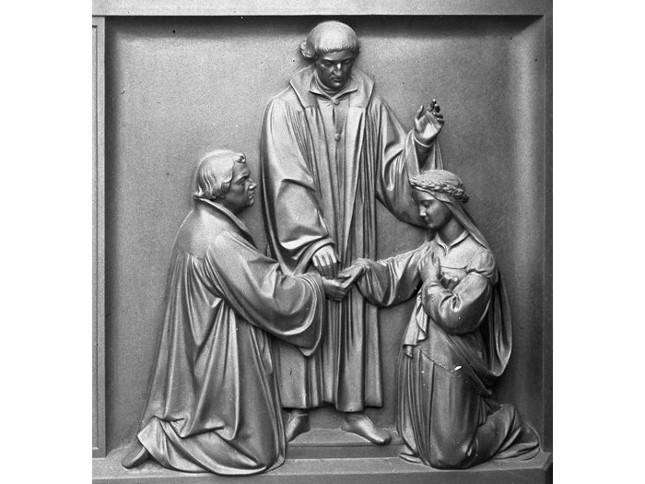
Katharina von Bora
1523 Jerônimo Baumgartner
1525 Casamento
com Lutero
1545 fal. Lutero
Ele: 42 anos
Ela: 26

Slide 11
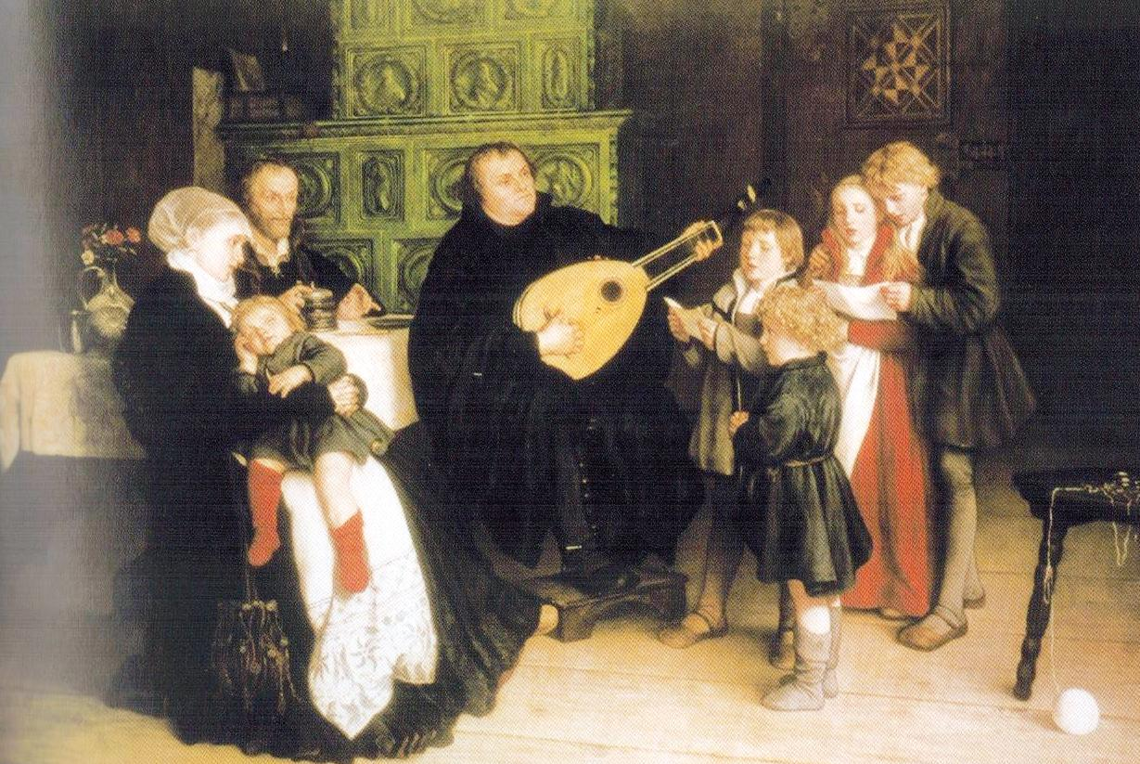
Filhos: Johannes (Hänschen), Elisabeth,
Magdalena (Lenchen), Martin, Paul, Margarete

Slide 12
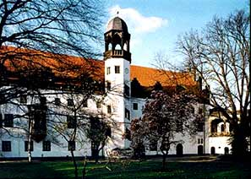
Casa da família Lutero antigo Convento dos Agostinhos

Slide 13
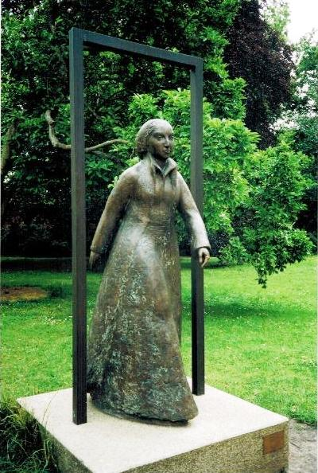
A “estrela da manhã de Wittenberg”

Slide 14
O mosteiro ‘Schwarzes Kloster” precisou de reformas:
* no prédio (um quarto de banho)
* um poço
* novos estábulos
* cervejaria
Katharina comprou novas terras.

Slide 15
Pessoas na casa:
* a família + 12 sobrinhos/as e outros órfãos
* pessoas idosas e doentes
* estudantes, foragidos e
* visitantes (em média 20 pessoas ao redor da mesa)

Slide 16
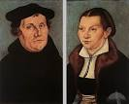
Katharina como dona-de-casa
= administradora (e educadora dos filhos):
* terras com plantações,
* criação de gado, porcos, galinhas, peixes ...
* comercialização dos produtos,
*coordenação do trabalho dos/as empregados/as (10)
* farmácia caseira – preparava medicamentos

Slide 17
Lutero sobre sua esposa:
“Não daria minha Katharina nem pela França, nem por Veneza. Ela me foi dada por Deus, assim como eu a ela.”

Slide 18
De uma carta de Lutero:
Forte Coburg, 8.9.1530:
Minha mais querida dona-de-casa Katharina Luther de Wittenberg, em mãos.
Graça e paz em Cristo.
Minha querida Käthe!
--- ass.: Martinus Luther

Slide 19
Outras denominações:
* Em mãos da sra. Katharina, doutora Luther de Wittenberg!
* Meu simpático, querido senhor sra. Katharina von Bora, D. Luther de Wittenberg. Querido senhor Käthe! -- ass.:Teu amorzinho Martin Luther

Slide 20
* Minha simpática, querida Käthe Luther, fazedora de cerveja, juíza no mercado de porcos, de Wittenberg, em mãos.
* À mais sábia mulher, Katharina Luther, minha graciosa dona de casa de Wittenberg.

Slide 21
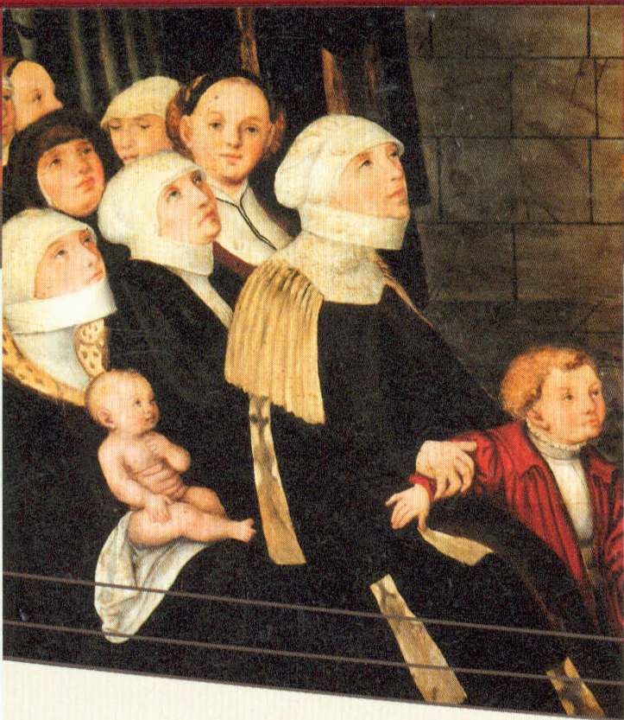
Atentas aos ensinamentos
e coerentes na prática.
Na primeira linha: Katharina v. Bora com seu filho Johannes.

Slide 22
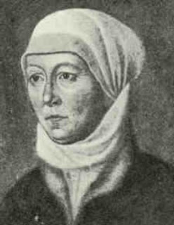
Wibrandis Rosenblatt
1504 - 1564

Slide 23
1º casamento - 1525:
Ludwig Keller
(humanista em Basel)
1 filha: Wibrandis
Viúva após 2 anos

Slide 24
Idade média das pessoas: 25 anos
Com 40 anos, homens se consideravam ‘velhos’
Era comum: ter muitos filhos ficar viúvo/viúva perder filhos

Slide 25
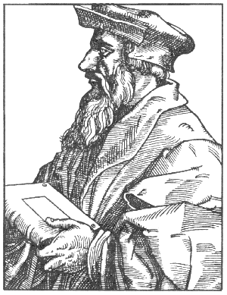
2º casamento:
Johannes
Oekolampad
(Basel/Basileia)
Ela 25 anos, ele 45
Filhos: Eusebius,
Irene, Aletheia

Slide 26
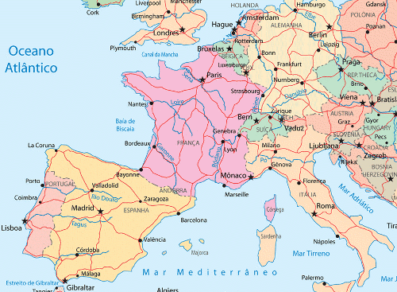

Slide 27
Atividades de Wibrandis:
*Maternidade
*Hospitalidade: refugiados estudiosos estudantes

Slide 28
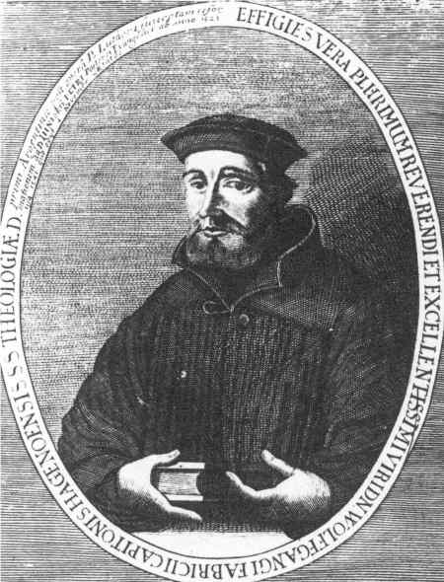
3º casamento:
Wolfgang Capito
(Estrasburgo)
Ela 28 anos,
ele 54 anos.
Ele: depressivo,
endividado

Slide 29
Filhos com Wolfgang Capito, em 9 anos de casamento
-Agnes (nome da esposa que faleceu),
-Dorothea,
-Johann Simon,
-Wolfgang Christoph,
-Irene.

Slide 30
Ano de 1541 (9 anos após)
A epidemia da cólera ceifou 3.000 pessoas em Estrasburgo.
Wibrandis perdeu 3 filhos (Eusebius Oekolampad; Dorothea + Wolfgang Christoph Capito) e o marido

Slide 31
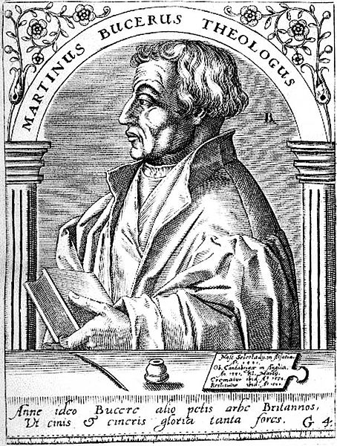
4º casamento: Martin Bucer
No ano de 1541
faleceram:
5 dos 6 filhos +
a esposa Elisabeth
Ficou o filho Nathanael
(que tinha deficiência
física e mental)

Slide 32
Casamento em 1542
Ele 50 anos, ela 37
Motivos por que casaram:
* Elisabeth (esposa) havia pedido
* Wibrandis: seus filhos, sua situação financeira precária sua excelência e a solidão dele
* seu filho Nathanael

Slide 33
Wibrandis
Desejo de Bucer : que ela seja menos preocupada e menos permissiva
Dois filhos:
Martin e
Elisabeth (11º parto)
+ adoção de sobrinha

Slide 34
Em 1542 inicia a inquisição romana
– refugiados,
– mãe doentia,
– muitas vezes sozinha ...
Hóspede Vermiglio (Reformador na Itália) elogia hospedagem, mas não menciona Wibrandis

Slide 35
1546 - início da Guerra de Esmalcalde
(Carlos V reconquista territórios)
Fuga de Bucer para a Inglaterra
(Bucer fez testamento)
1549 - Wibrandis vai com Agnes Capito à Inglaterra
1550 - Volta a Estrasburgo (buscar família) e volta à Inglaterra
1551 - Bucer falece (ela 47 anos)

Slide 36
Wibrandis viveu 2 anos em Estrasburgo
Depois voltou para sua cidade natal (Basileia)
Em 1564 epidemia forte de cólera:
5000 mortos em Estrasburgo
7000 mortos em Basileia.
Wibrandis é uma das vítimas.

Slide 37
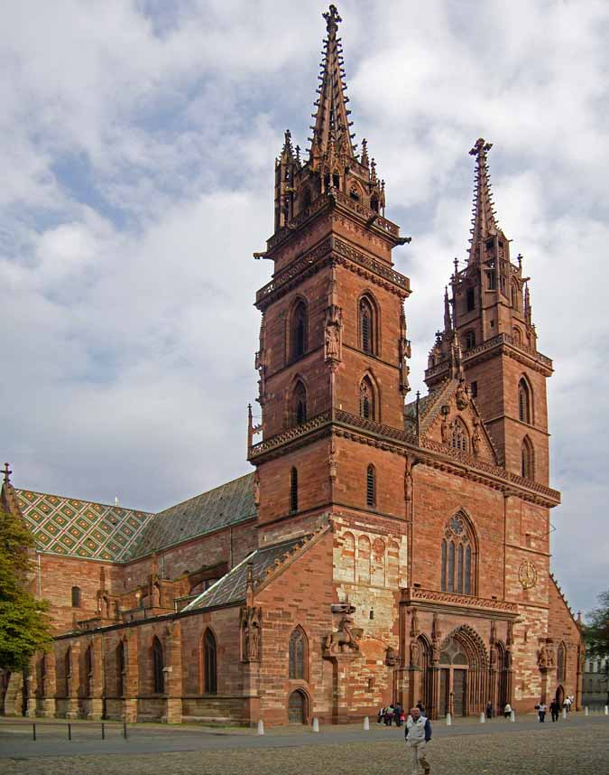
Wibrandis foi sepultada na catedral de Basel, ao lado de Oekolampad

Slide 38
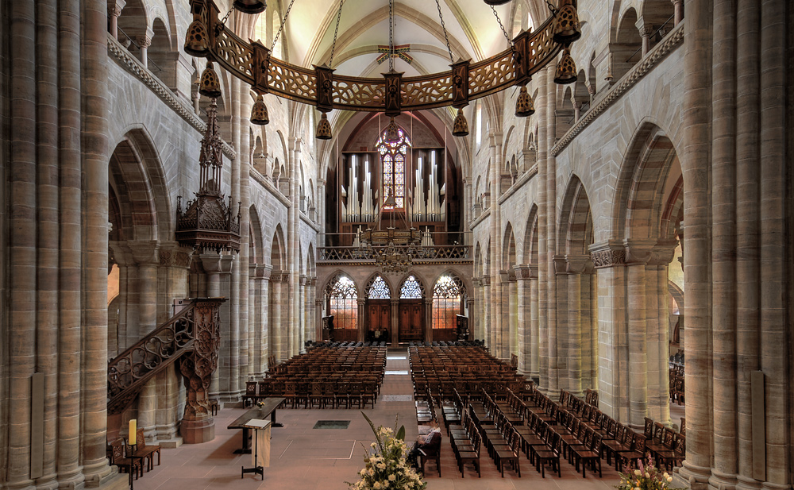
Catedral de Basel - hoje

Slide 39
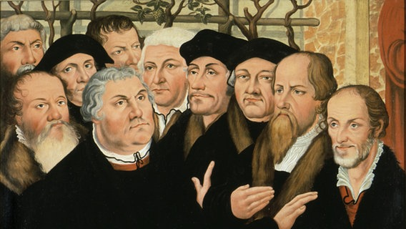
O que seriam estes homens sem a presença das esposas fieis?

Slide 40
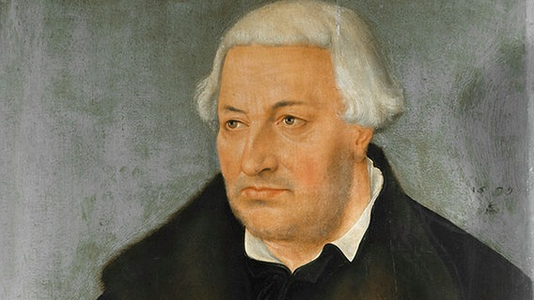
Walburga Bugenhagen (1500-1569)
Esposa do Reformador Johannes Bugenhagen
J. Bugenhagen nasceu em 1485 na Pomerânia
Mudou-se para Wittenberg
- tornou-se amigo da família de Lutero
- casou Lutero
e Katharina
- batizou seus filhos
- sepultou Lutero

Slide 41
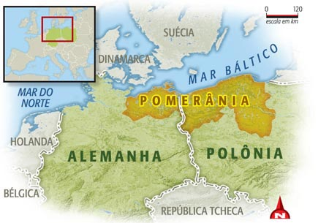
Reformador do norte da Europa:
Pomerânia, Dinamarca, Noruéga

Slide 42
Em 1528, Bugenhagen iniciou sua missão no norte, quando 4 filhos já haviam nascido.
Em 35 anos de matrimônio, teve 9 filhos. Walburga acompanhou seu marido em todas as mudanças geográficas, de cidade em cidade, onde ficavam geralmente 2 anos.

Slide 43
Mulheres na vida pública e política

Slide 44
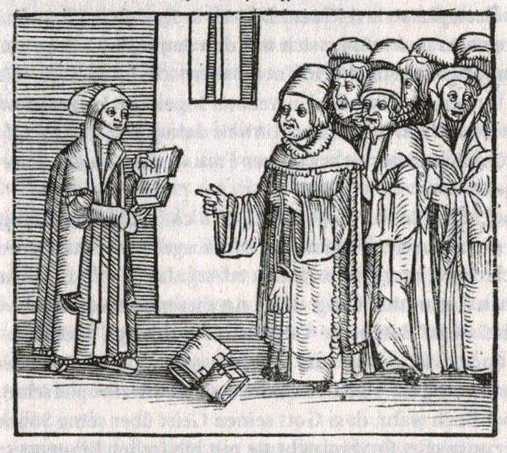
Árgula von Stauff Grumbach
1492-1554
Manifesto público contra a condenação do professor da Universidade de Ingolstadt
Joel 2.28
7 panfletos- 30.000 exemplares

Slide 45
Katharina Schütz Zell
Testemunha destemida e reconciliadora
Correspondência com Lutero e outros Reformadores.
Correspondência com L. Rabus (um radical)
Escreveu livros e panfletos.
Interpretação do Sl 51 e Pai-Nosso para um leproso ...

Slide 46
Martim Lutero e sua visão da mulher
Amava sua esposa
Respeitava-a como governadora do lar e educadora dos filhos
Mas – o meio de influência deveria ficar restrito à sua casa
Homem e mulher – ambos são boa criação de Deus. Mas: Ele = sol, ela = lua.
A mulher é de índole e inteligência + fraca.

Slide 47
Lutero - visão contraditória
O governo na vida pública é do homem.
Mas –
Nunca criticou Árgula de Grumbach. Pelo contrário, chamou-a de “discípula de Cristo” e “um instrumento especial de Cristo”.
Escreveu a mulheres regentes que continuem a promover a Reforma.

Slide 48
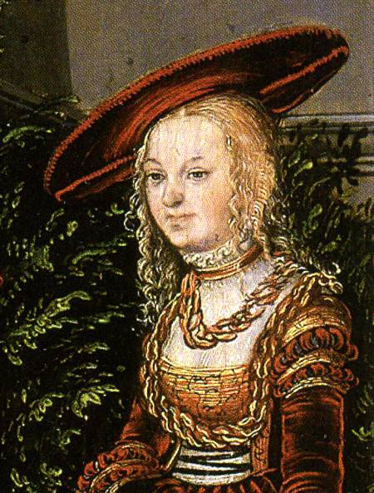
Elisabeth von Hessen (Rochlitz)
1502-1557
Uma das mulheres mais influentes na época da Reforma
Casada aos 13 anos com Johann von Sachsen (sem filhos)
Residência em Dresden (Saxônia)

Slide 49
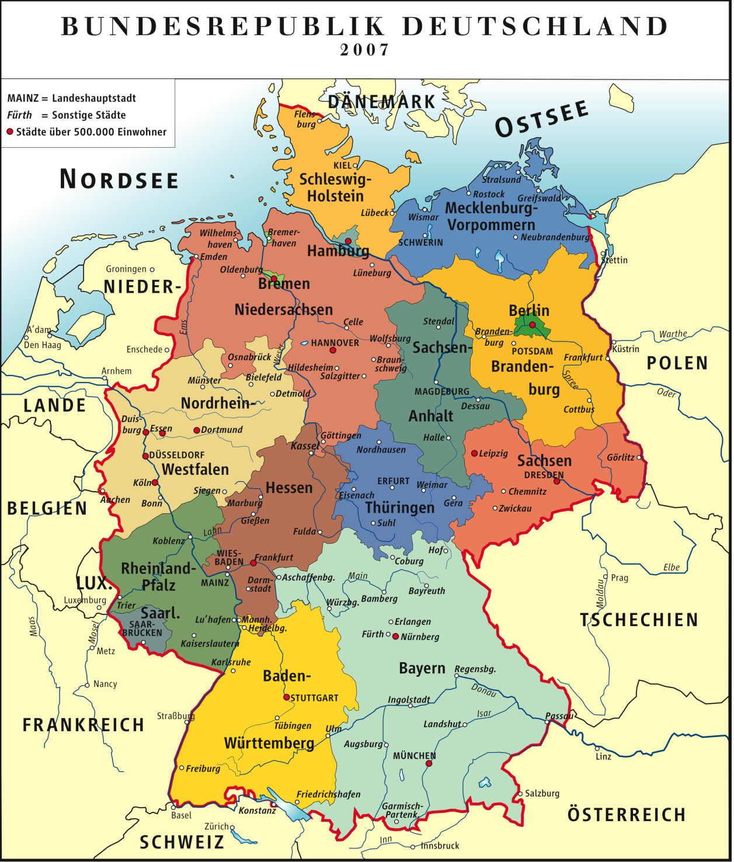

Slide 50
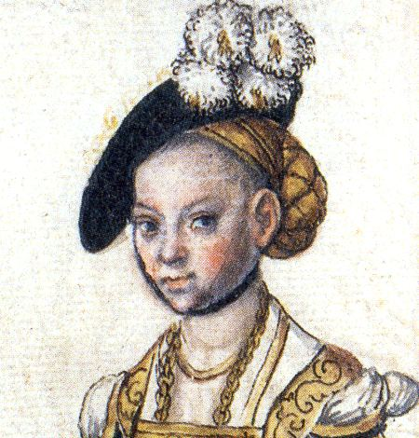
Elisabeth von Rochlitz
Aos 24 anos de idade converteu-se à fé luterana
1537 faleceu o marido
Do palácio de Rochlitz exerceu grande influência
Membro da ‘Liga de Esmalcalde’

Slide 51
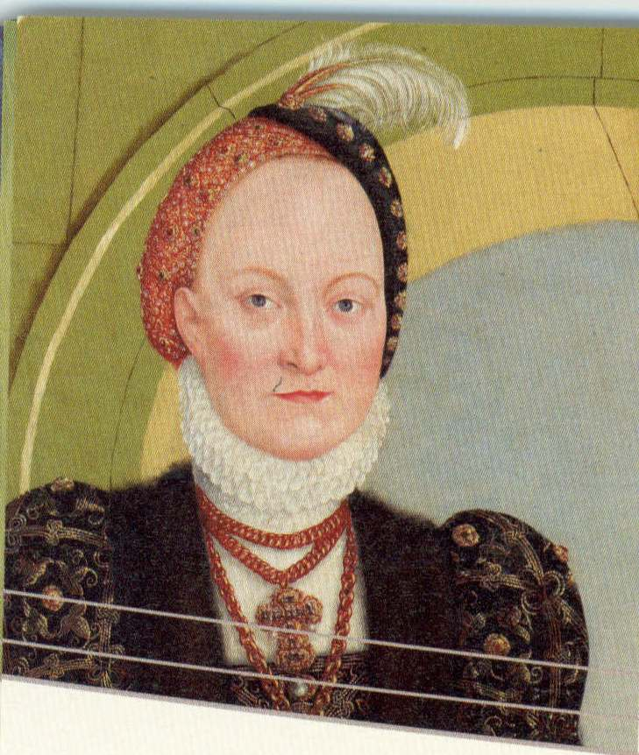
Anna von Sachsen ou
Anna da Dinamarca – 1532-1585
Pai: Rei da Dinamarca
1ª coroação protestante
Educação na fé luterana
Casamento com August von Sachsen
15 filhos
Muita correspondência (25.000 cartas)

Slide 52


Slide 53
Anna von Sachsen - ‘Mutter Anna’
* Biblioteca de 400 livros (2/3 religiosos)
* Hostilizada por sua influência como princesa (mediadora)
“Weiberregiment” – “ginecratia”
* Hostilizada por defender o Luteranismo “puro” – contra os que queriam a reconciliação entre luteranos e calvinistas

Slide 54
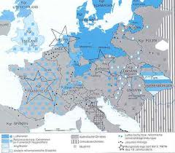
Mapa das confissões na Europa no fim do século 16

